Slide 1
创客教育系列课程
创意电子入门
米思齐团队 张老师
Notes:
各位同学大家好，从今天这节课开始，我们就要来学习《创意电子入门》课程，在开始学习之前，让我们来做一些一些准备工作吧。

Slide 2
第 2课
比赛倒计时
Notes:
各位同学，大家好，今天我们来学习《创意电子入门》的第一课，我爱佛山。

Slide 3
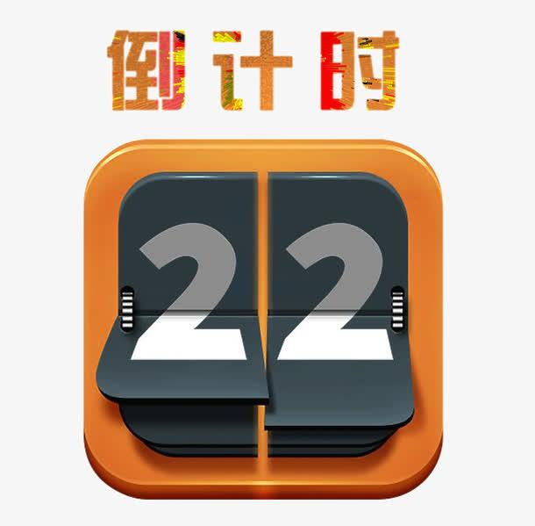
情境引入
在观看篮球比赛时，赛场上总会有一个倒计时，显示本场比赛的剩余时间；在田径比赛开始前，倒计时可以提醒选手何时开始；在重要的考试前，我们会用黑板上的倒计时来提醒距离考试的天数。倒计时是用来提醒人们距离某个事件开始、结束或改变的剩余时间。
Notes:
佛山是我们生活的城市，这里不但自然环境优美：鸟语花香、树木繁茂，还是一座历史悠久的文化名城。佛山有宽阔的马路，有奔腾的河流，有热闹的商业街，有安静的图书馆……作为佛山人，我们为佛山感到骄傲，我们热爱这座城市。

Slide 4
01
问题提出

Slide 5
想一想
今天，班级准备了一场篮球比赛，比赛时需要一个倒计时装置，用来提醒大家距离比赛结束的时间，你会如何设计一款好用的倒计时装置呢？

Slide 6
02
探究实践

Slide 7
逻辑梳理
以3秒倒计时为例，来模仿比赛中的倒计时效果。我们可以先让显示屏显示倒计时第3秒，然后每隔1秒，显示屏显示的倒计时数字减1，随后在每秒之间依次添加声音和灭屏效果，最后当显示数字“0”时，蜂鸣器音调升高，同时内嵌灯亮2秒提示比赛结束。
Notes:
在我们的生活中，很多地方都可以看到这样的电子屏，他们可以显示文字、可以显示图标。那么在我们使用的mixgo开发板上也有这样的一块点阵屏，我们是否可以可以在MixGo的屏幕上显示一个爱心，向佛山表达我们的热爱呢？

Slide 8
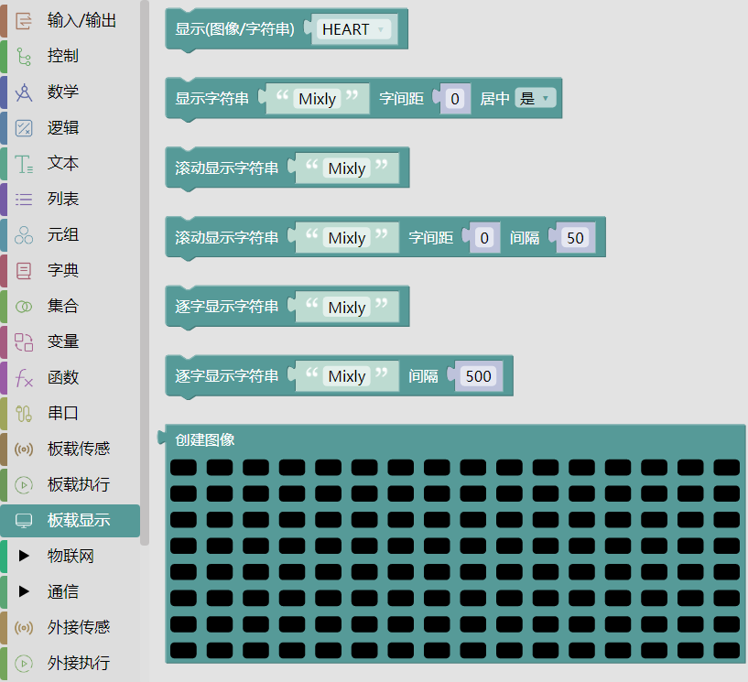
程序编写
①显示秒数。从“板载显示”模块分类中拖出“显示字符串”模块。

Slide 9
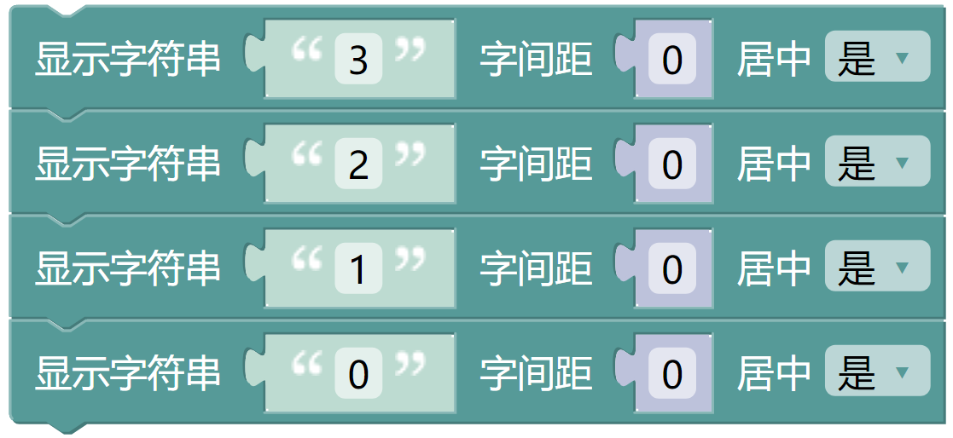
程序编写
② 复制并调整模块。复制3次“显示字符串”模块，并将文本框中的内容依次修改为倒计时数字，这里的倒计时数字当做字符串处理。

Slide 10
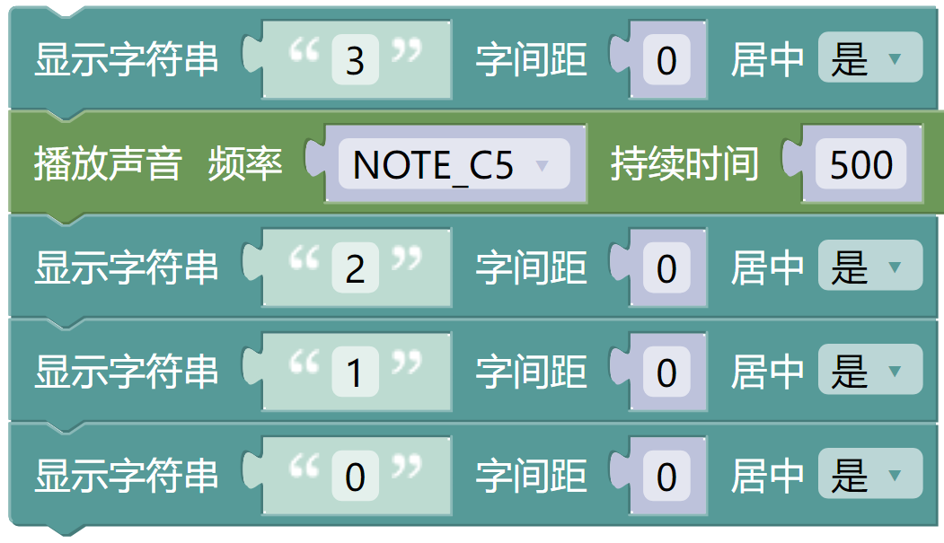
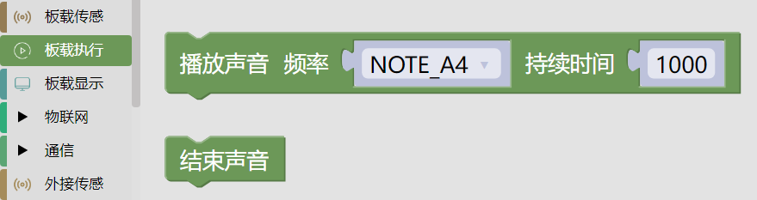
程序编写
③ 添加音效。从“板载执行”模块分类中拖出“播放声音，频率……持续时间……”模块，并放置在“倒计时3”的下侧，然后调整频率为“C5”，调整持续时间为“500”。这样，蜂鸣器就会持续500ms播放C5音调的声音。

Slide 11
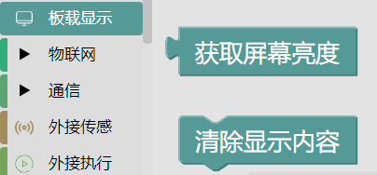
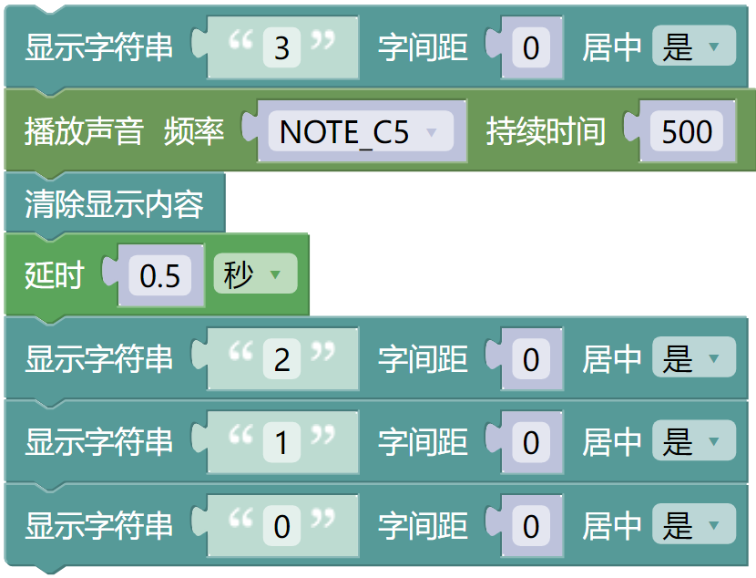
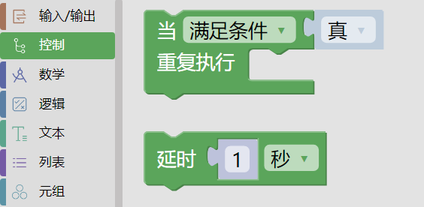
程序编写
④ 添加灭屏效果。从“板载显示”模块分类中拖出“清除显示内容”模块，并放置在“播放声音”模块下侧，然后从“控制”模块分类中拖出“延时”模块，放置在“清除显示内容”模块下侧，调整延时为“0.5”s。这样，就能实现显示屏显示“3”后，蜂鸣器响0.5s，然后灭屏0.5s，接着显示屏显示“2”，显示“3”和“2”的时间间隔恰好是1秒。

Slide 12
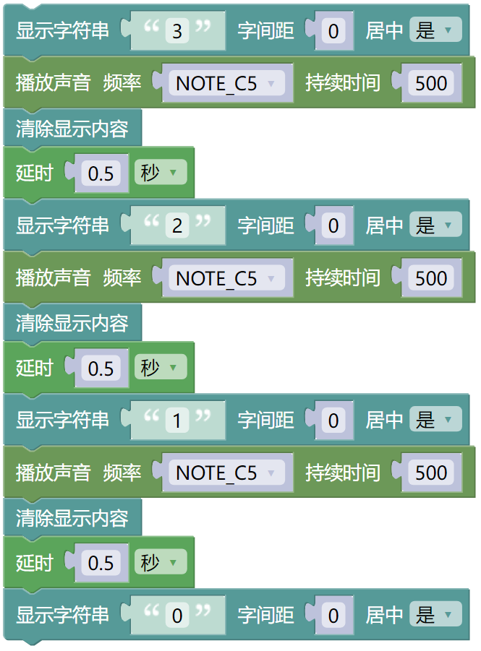
程序编写
⑤ 重复添加效果。依次复制“倒计时3”与“倒计时2”中间的3个模块，填充至显示数字“2”和显示数字“1”的下侧。

Slide 13
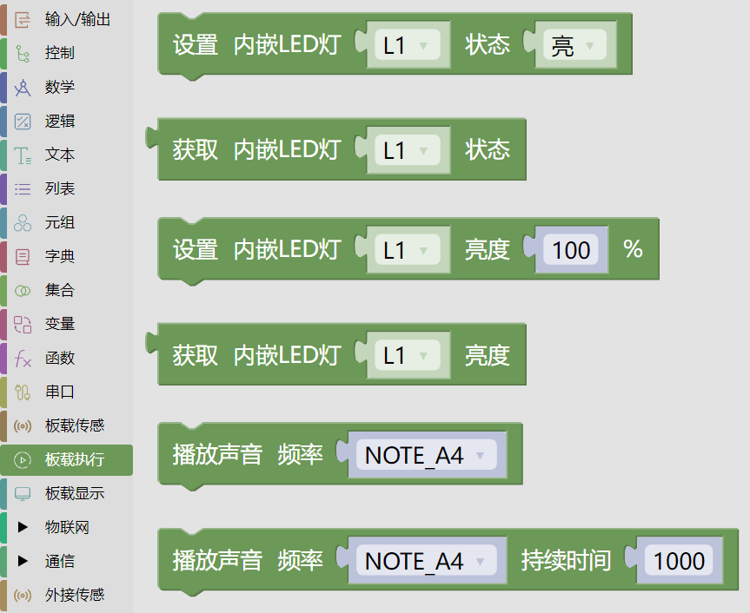
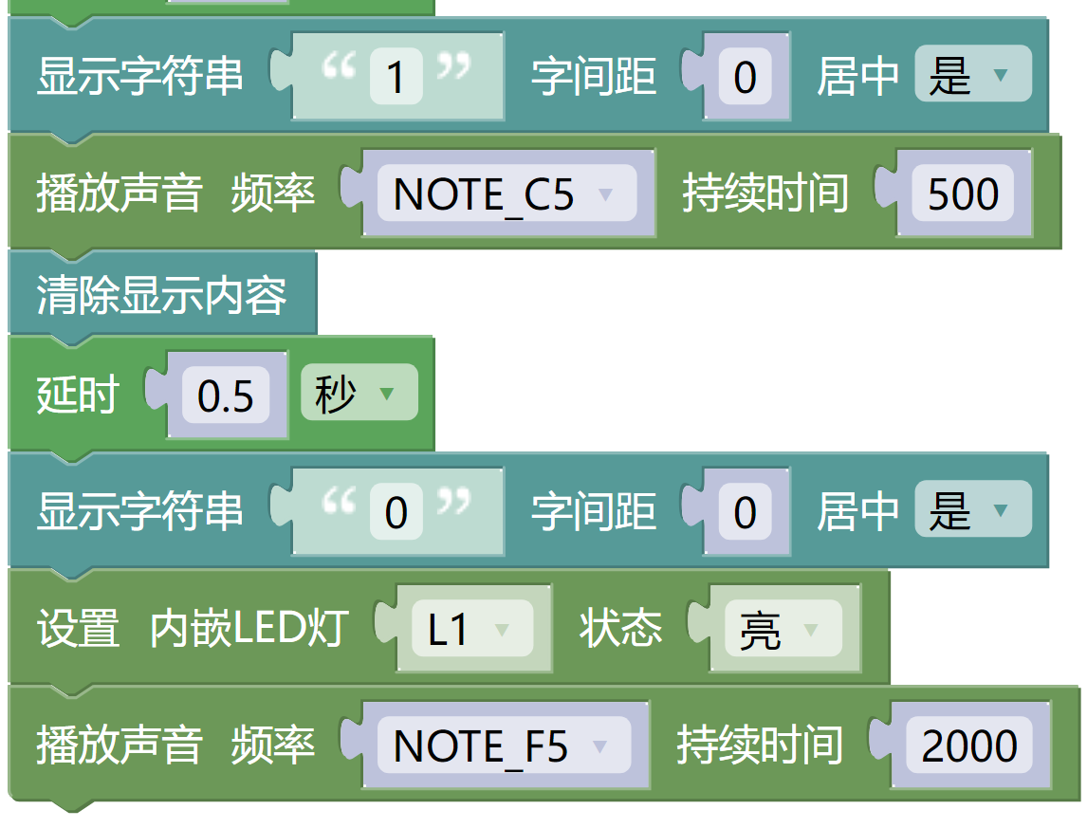
程序编写
⑥ 添加结束提醒。从“板载执行”模块分类中拖出“设置内嵌LED灯……”模块，并放置在“倒计时0”下侧，然后从“板载执行”模块分类中拖出“播放声音，频率……持续时间……”模块，并放置在“设置内嵌LED灯……”模块下侧，并调整频率为“F5”，调整持续时间为“2000”。这样，蜂鸣器就会持续2s播放F5音调的声音。

Slide 14
程序编写
⑦ 上传程序。编写完程序之后，点击“上传”。当提示“上传成功”之后，就能实现比赛倒计时的效果了。

Slide 15
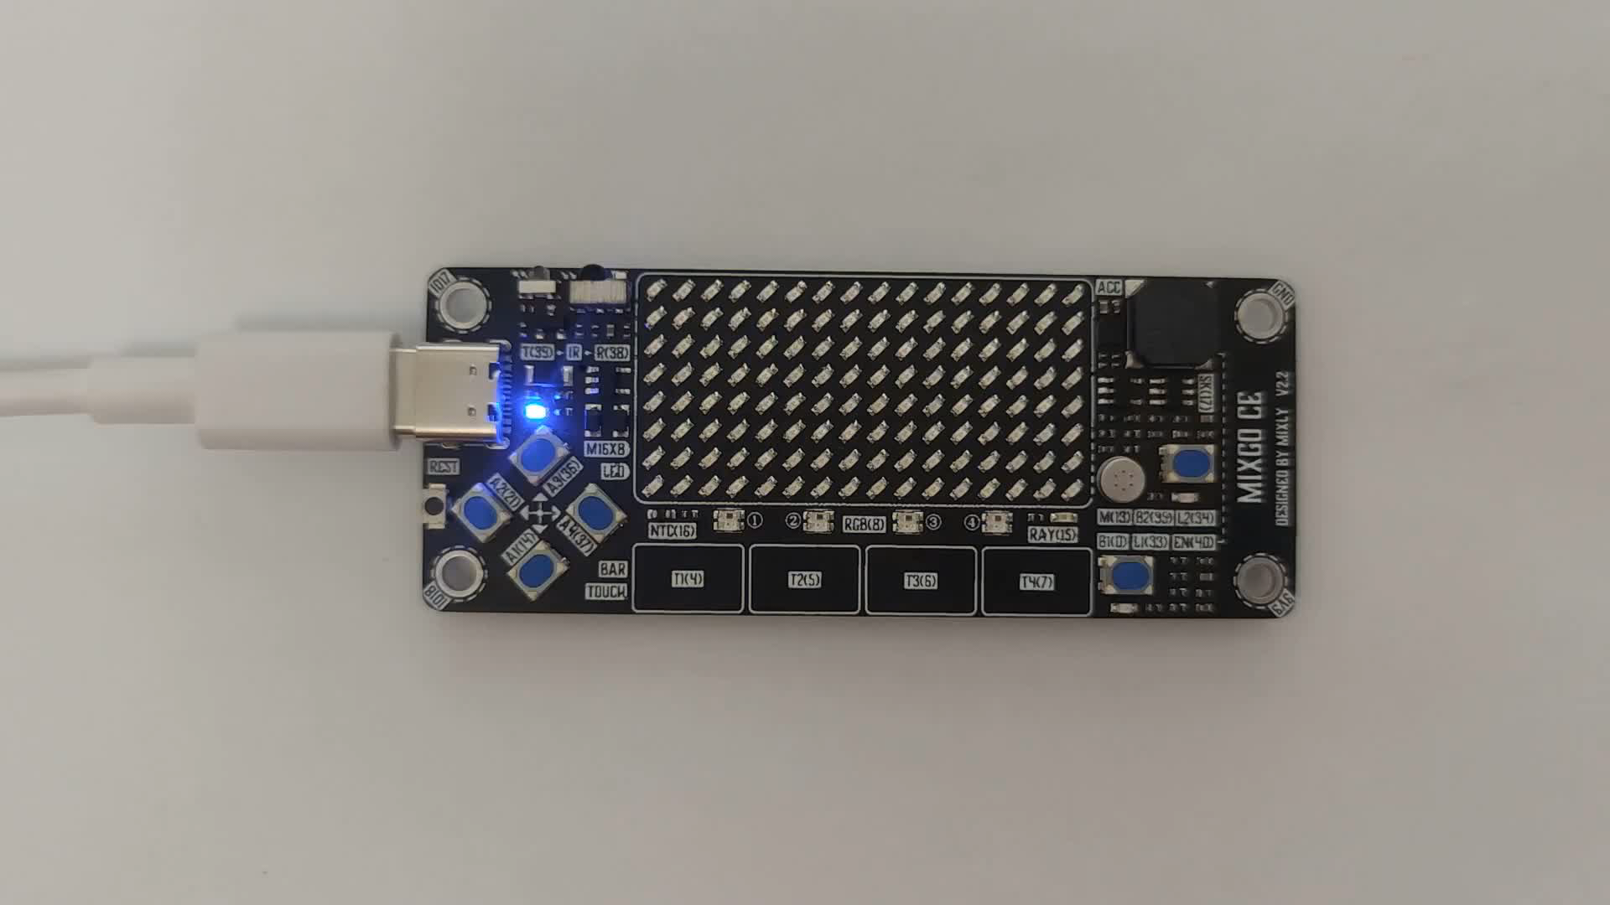
试一试
效果演示

Slide 16
03
知识积累

Slide 17
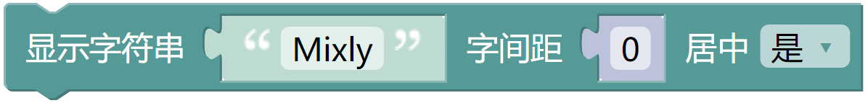
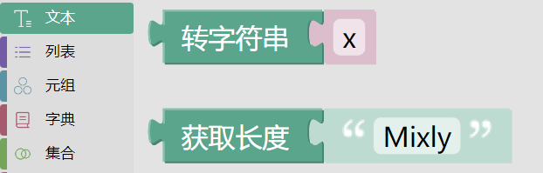
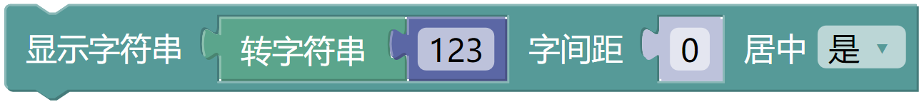
学一学
“显示字符串”模块
“显示字符串”模块里只可以置入字符串类型的数据，如果置入的数据为数字类型，则需要利用“文本”模块分类中的“转字符串”模块，将数字转换为字符串。如果将代码块中的默认“abc”修改为“123”，则“123”是作为字符串处理的。

Slide 18
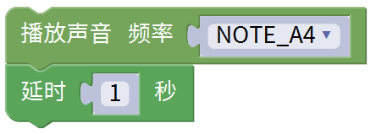
学一学
“延时”模块
“延时”模块可以让程序保持此刻状态一定的时间。比如播放声音1秒，就可以在“播放声音”模块下侧加上“延时1秒”模块。

Slide 19
学一学
声音频率
声音是由物体振动发生的，物体在1秒钟内振动的次数叫做频率，单位是赫兹（Hz）。人类的耳朵可以听到20~20000Hz的声音。声音的频率越高，就越尖锐；声音的频率越低，就越低沉。

Slide 20
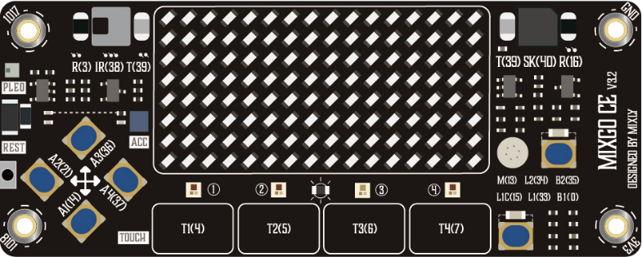
学一学
内嵌LED灯相关模块
MixGo CE主控板上的内嵌LED灯有两个，分别在按钮B1与B2上方，可作为指示灯。在编程软件中，我们可以控制内嵌灯亮、灭和反转三种状态，也可以设置内嵌灯的亮度，数值越高，亮度越大。

Slide 21
04
课后乐园

Slide 22
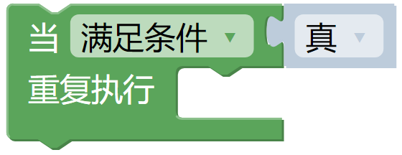
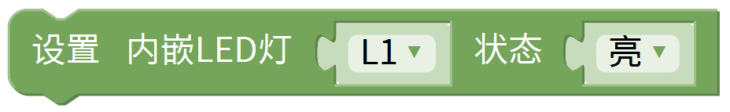
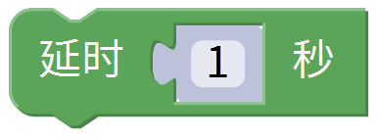
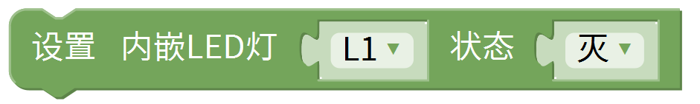
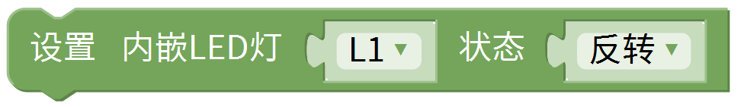
练习巩固
仅使用下面这些模块中的一部分，怎样用最少数量的模块实现内嵌灯“无限循环地‘亮1秒——灭1秒’”，请用线和箭头标出模块应该怎样拼接，并说一说为什么？

Slide 23
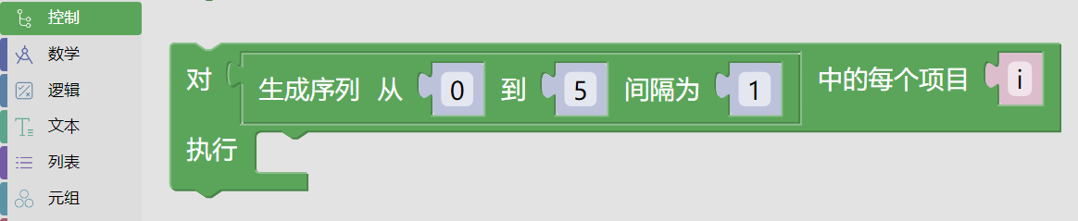
创意乐园
在前面的案例中，我们利用MixGo CE设计了倒计时，程序中有几处重复，你能不能利用“序列”模块将其简化！

Slide 24
谢谢同学们

